Slide 1
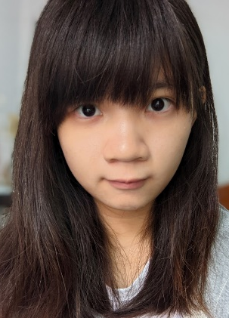
Personal Information
Name | 鄭采玲
Phone | 0987-900-113
E-mail | wendyanime12@gmail.com
Skills | C, C++, Python, Verilog, PHP
College | 國立中正大學 資工系 四年級
Average | 93.66/100 | Ranking | 2nd/91
Awards
 | 獲獎項目 | 獲獎名次
 | 108 學年度 上學期書卷獎 | 第一名 平均 95.63
 | 108 學年度 下學期書卷獎 | 第二名 平均 93.4
 | 108 年*CCPC中區程式競賽 | 佳作
 | 109 年*NCPC全國大專電腦軟體設計競賽 | 佳作
 | 109 年 CCPC中區程式競賽 | 第一名
 | 110 年 NCPC全國大專電腦軟體設計競賽 | 第四名(南區第一)
 | 110 年*ICPC 國際大學生程式競賽 | 銀牌
 | 110 年 CCPC 中區程式競賽 | 第二名
 | 110 學年度 上學期書卷獎 | 第二名 平均 95.69
*CCPC = Central College Programming Competition *NCPC = National Collegiate Programming Contest *ICPC = International Collegiate Programming Contest
Experiences
專案名稱 | 專案來源 | 專案工具 | 時間
ICCCN22 論文撰寫 [1] | 郭建志 教授實驗室 | Python, latex | 2021/9 ~ Now
NLP : ASR, TTS | 中研院 高明達 教授 實驗室實習 | bash, Python, C++ | 2021/7 ~ Now
程式競賽教學 | 程式競賽社團 | C++ | 2020/9 ~ Now
網頁維護 | 中正大學 | HTML, JS, PHP, MySQL | 2020/1 ~ Now
Google Map 點擊系統 [2] | 互聯科技的 Side Project | PHP, BeautifulSoup, Python, Selenium | 2022/1 ~ 2022/2
ADPLL [3] | ADIC 高等數位積體電路 課程 | HSPICE, AMS, Ultrasim | 2021/9 ~ 2022/1
CPU 設計 - 相鄰兩質數 [4] | CO 計算機組織 課程 | FPGA, NEXYS4, Vivado | 2021/9 ~ 2022/1
股價漲跌預測 [5] | 大數據與資料分析專題 | Python | 2022/3 ~ 2022/5
臺印人才媒合用的聊天機器人 [6] | SE 軟體工程 課程 | Vue, Flask, Python, bash | 2021/9 ~ 2022/1
WePlay 連連看遊戲的輔助程式 [7] | Side Project | Python (DFS, OpenCV, pyautogui) | 2021/7 ~ 2021/7
64-bit 浮點數乘法器[8] | DIC 數位積體電路 課程 | Synthesis (Genus) , APR (Innovus), Verilog, DRC & LVS | 2021/2 ~ 2021/6
網頁維護 | 華文哲學百科 | HTML, JS, PHP, MySQL | 2020/1 ~ 2021/12

Slide 2
ICCCN22論文撰寫 [1]
Socially-aware Collaborative Defense System against Bit-Flip Attack in Social Internet of Things and Its Online Assignment Optimization
摘要
完整論文連結
A powerful Bit-Flip Attack (BFA), based on Row Hammer Attack (RHA), can precisely flip the most vulnerable bits in the memory system (i.e., DRAM) to crash Convolutional Neural Networks (CNNs) run on Internet-of-Things (IoT) devices. However, it is very difficult to detect BFA since most devices are usually with limited computation capability and unaware of the security issue. Therefore, BFA becomes one of the most crucial threats to IoT networks. To this end, we design a novel defense system termed Resilient Dual-mode Defense System (RIDES) to encourage IoT devices with social relationships (i.e., Social IoT (SIoT)) to collaborate on BFA detection in an online manner. Subsequently, a new online problem, Online Computing Unit Assignment Problem (OMAR), is formulated to optimize the total inference rate for detecting BFA. To address OMAR’s challenges, we present an online algorithm, Socially-aware Checker Assignment Algorithm (SCAN), to achieve the optimal competitive ratio. Extensive experiment and simulation results manifest that RIDES effectively detects BFA and SCAN increases the total inference rate by 8%−515% and reduces the average overhead per image by 31%−55%compared with other solutions.
https://ieeexplore.ieee.org/document/9868899/
Google Maps點擊系統[2]
互聯科技
摘要
成果展示
為了增進 Google Map 的觸擊率，使用 Python 寫了一個自動點擊 Google 系統。此系統會去讀取輸入，並且在Google Map 搜尋欄位輸入關鍵字以及地區，進而一筆一筆尋找目標商家，並且點擊電話以及導航，以此增加觸擊率。
除了點擊系統外，還有幫互聯科技設計一套完整的後台管理系統。但由於簽屬報密協議，因此並不贅述其中細項。
展示影片：
https://youtu.be/E25EU9Tgj3M

Slide 3
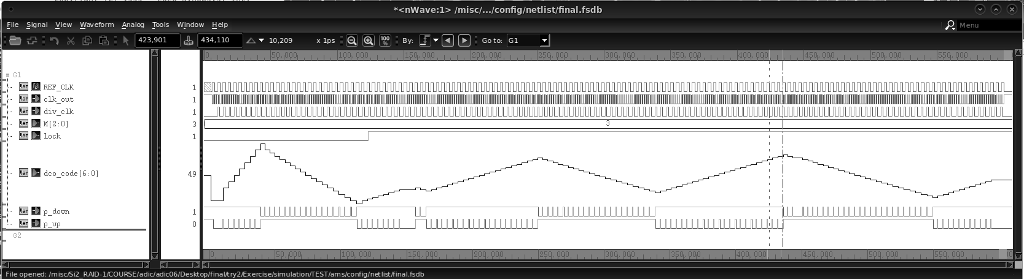
ADPLL[3]
ADIC 期末專題
規格
AMS跑出來的波形圖
完整報告
Parameter | Value
Target Process | 180nm process
Max Reference Clock (MHz) | 1111.11
Min Reference Clock (MHz) | 35.7143
Max Output Clock (MHz) | 1739.13
Min Output Clock (MHz) | 149.993
Programmable Input and Feedback Divider | 0~7
Lock-in time (#cycle) | 30
Re-lock time (#cycle) | 50
Output Period Jitter (ps) | 75.49
Output Cycle-to-Cycle Jitter (ps) | 89.46
Output Phase Drift (ps) | 13624
Power Consumption (mW) | 14.7
https://drive.google.com/file/d/1pPIgWxTNUGuXUlU4VmtzSydkpVkptgqh/view?usp=sharing

Slide 4
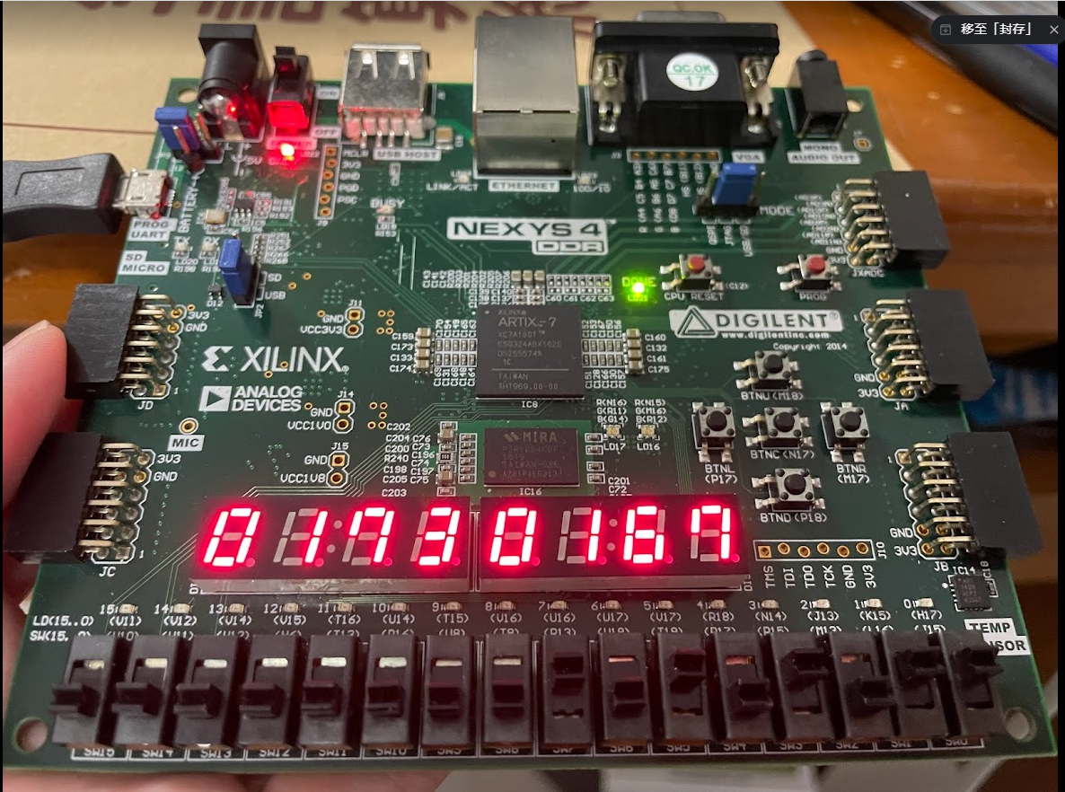
CPU設計[4]
計算機組織
摘要
成果展示
以 MIPS 的 CPU 架構為基礎，用 Verilog 去模擬 CPU，程式裡面包含 0101 的 instruction set，以及 Instruction Fetch, Decoder, Execute…等完整 MIPS 架構。其功能為，輸入一個整數，並且輸出兩個相鄰質數。燒入NEXYS4後，以指撥開關當作輸入，七段顯示器為兩相鄰質數。
完整的 code 放在 Github: https://github.com/U08410006/CO
股價漲跌預測[5]
大數據與資料分析
摘要
Github
完整報告
先藉由爬蟲去抓取股票資料，進行簡單的數據前處理後，執行各種類型的機器學習，來預判股價之漲跌，最後在寫回測系統，來驗證機器學習判別股價漲跌的能力。最後成效最好的為MLP，準確率為八成至九成
https://github.com/Amanda70106/stock-price-prediction
https://docs.google.com/document/d/1vY0aevmN22kQlAM63taV96ZIbkiPDYPE/edit?usp=sharing&ouid=111294208480659798464&rtpof=true&sd=true

Slide 5
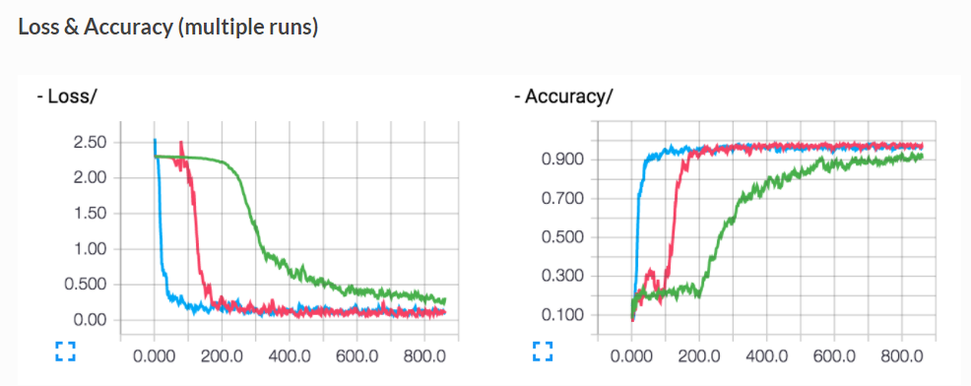
台印人才聊天機器人[6]
軟體工程
摘要
總體設計
NLP
Training
設計一個聊天機器人，幫助台灣印度雙方人才進行職場的媒合。最後教授有推薦我們跟廠商合作，直接在原網站上架我們設計的聊天機器人。
Demo影片：https://youtu.be/1n_Zc4X5fgI
Functional Requirements
1. 後台資料庫設計
1.1 儲存使用者過去對話紀錄用於優化 model 訓練
2. 版面設計
3. 結合問答式與智能回覆的聊天機器人
3.1 預設使用者提問與解答
3.2 準確地回答使用者的任意提問
3.3 取得關鍵字並對資料庫進行搜尋
4. 即時回覆功能設計
5. 使用者回報功能
Non-Functional Requirement
1. 用戶的資訊安全
2. 登入狀態保持對話紀錄
2.1 存使用者對話紀錄 (key-value)
3. RWD
4. 資料精確度：資料型別以英文為主(ASCII支援者為限)
5. 系統效能需求
5.1 時間特性：達到1秒內回覆的處理時間
6. 系統適應性
6.1 使用python實現程式的可移植性

Slide 6
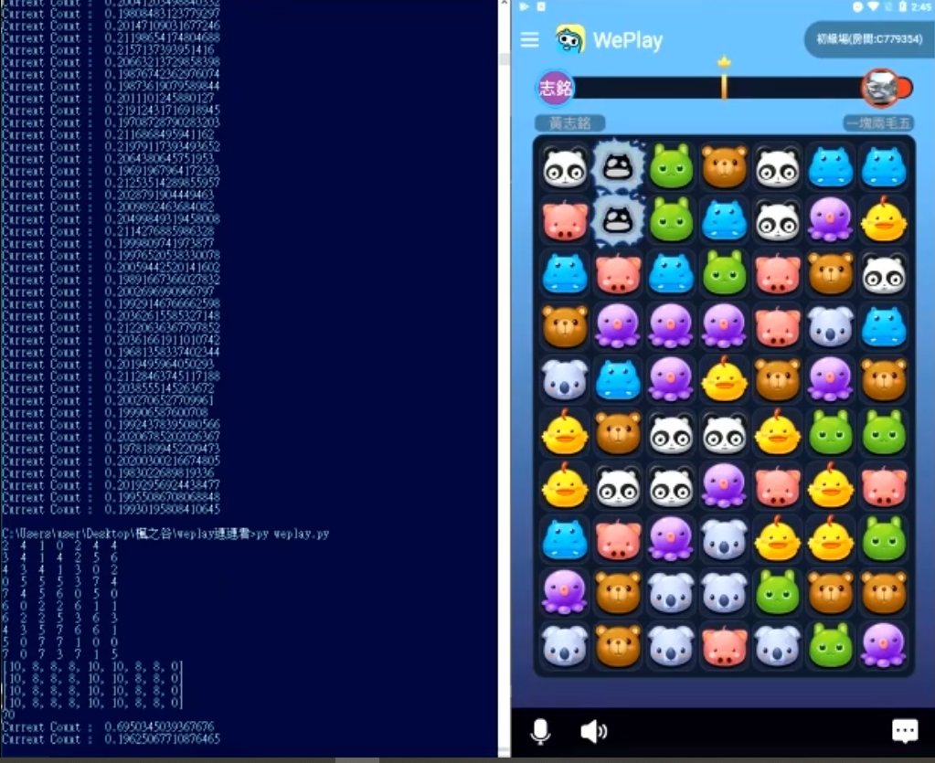
WePlay 連連看輔助程式[7]
摘要
展示影片
使用 Python 去擷取圖片，並找到所有元素的定位。使用 DFS 去尋找點擊順序後，使用 Python 的點擊功能完成遊戲。
https://youtu.be/mWt7UbQhJQQ
*標示區域為連連看的元素定位

Slide 7
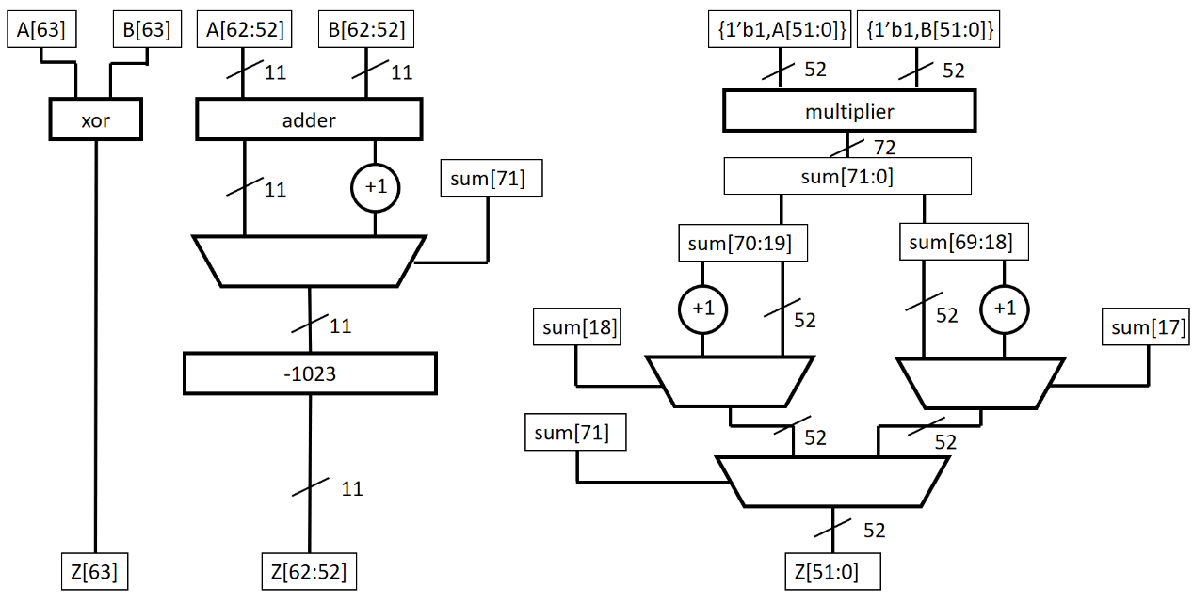
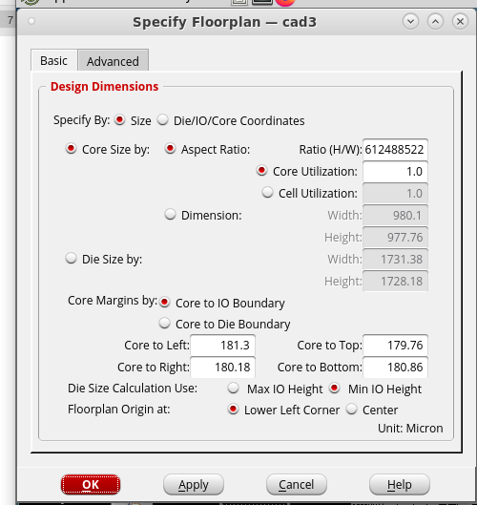
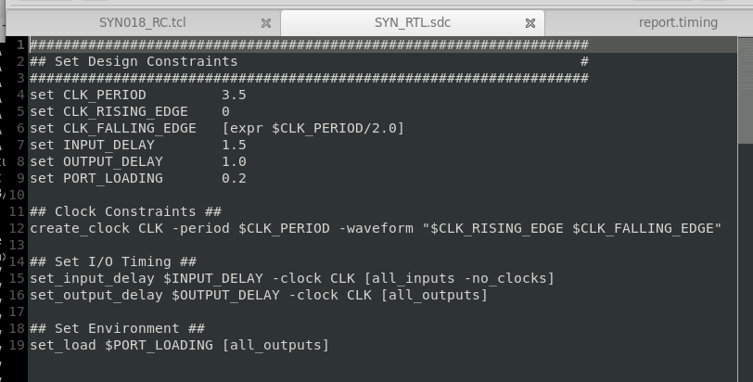
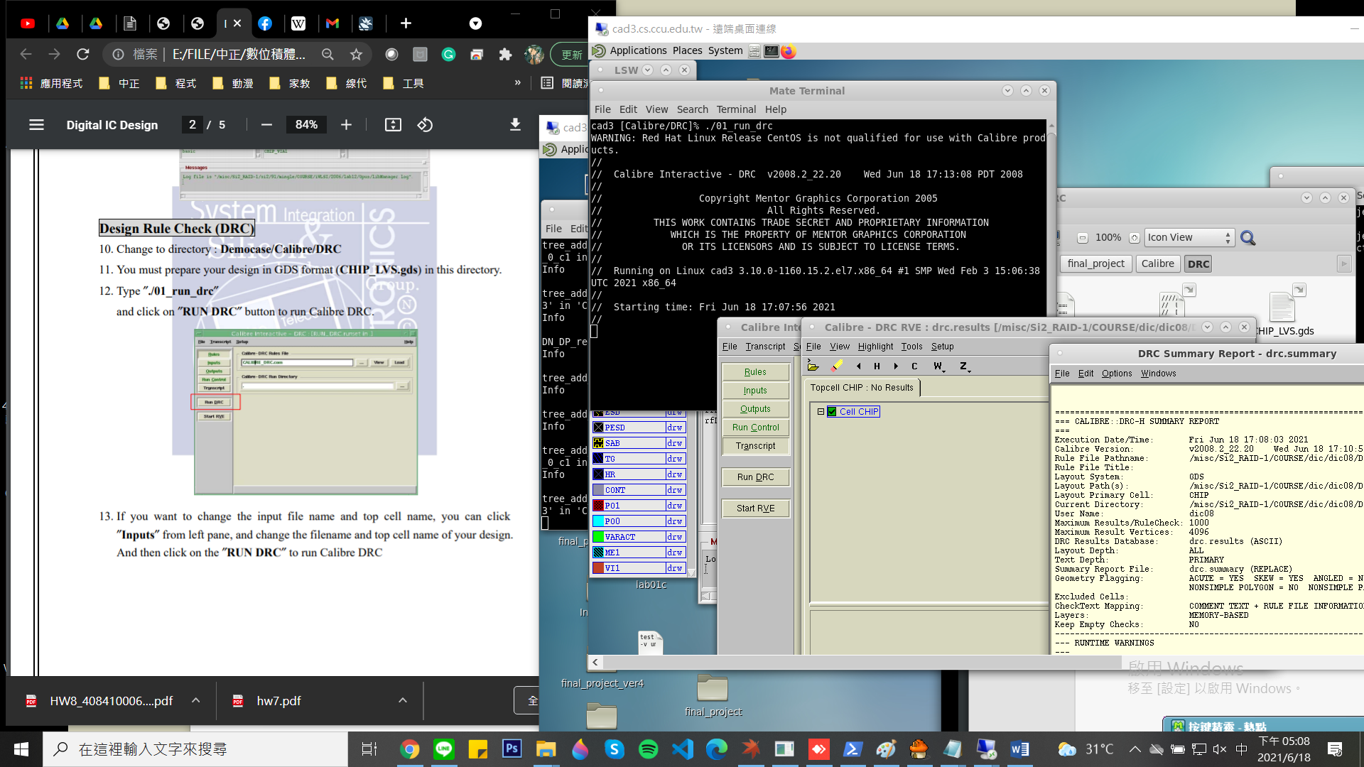
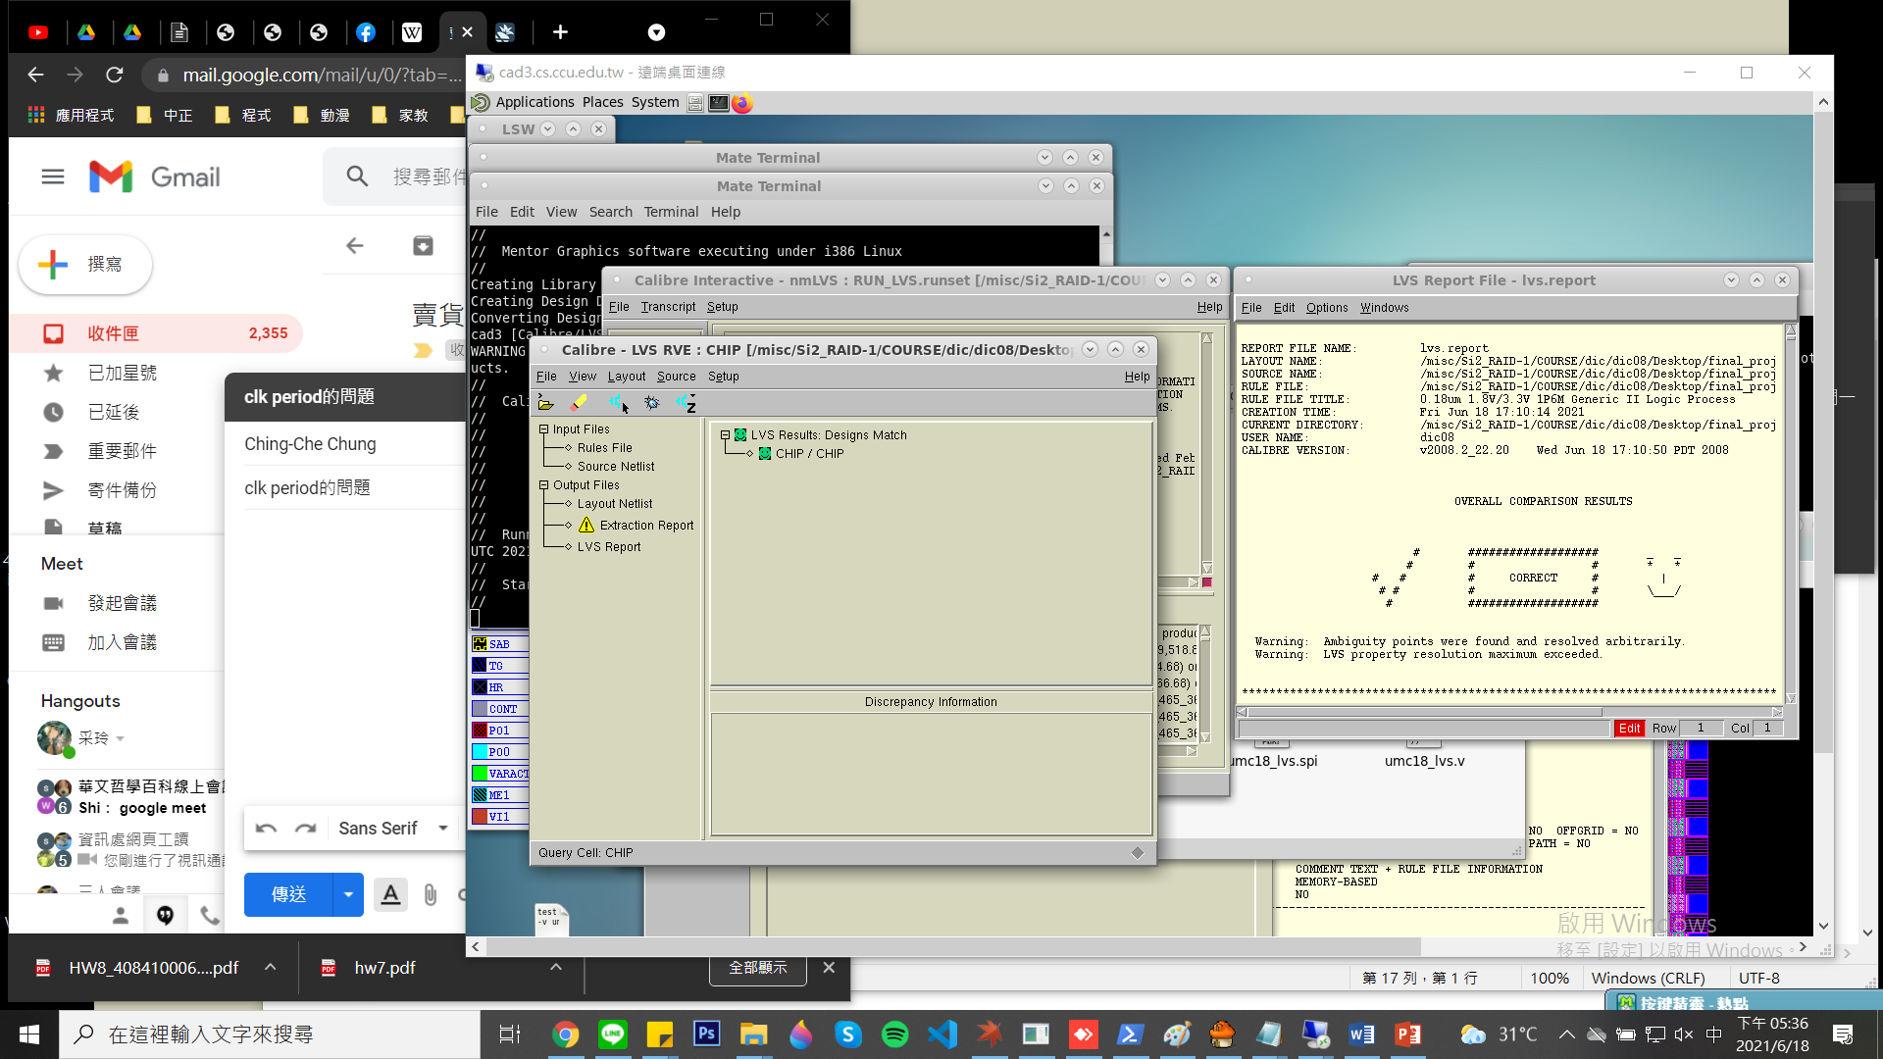
64bit 浮點數乘法器[8]
DIC期末專題
摘要
此專題為64位元小數相乘的數位積體電路設計。小數表示方法為IEEE754。完整報告 : https://drive.google.com/file/d/1-ehxxDdrl9Km-UHHjV6GjMP8Lb0ifvED/view?usp=sharing
電路架構
APR
Synthesis constraint
LVS&DRC

Slide 8
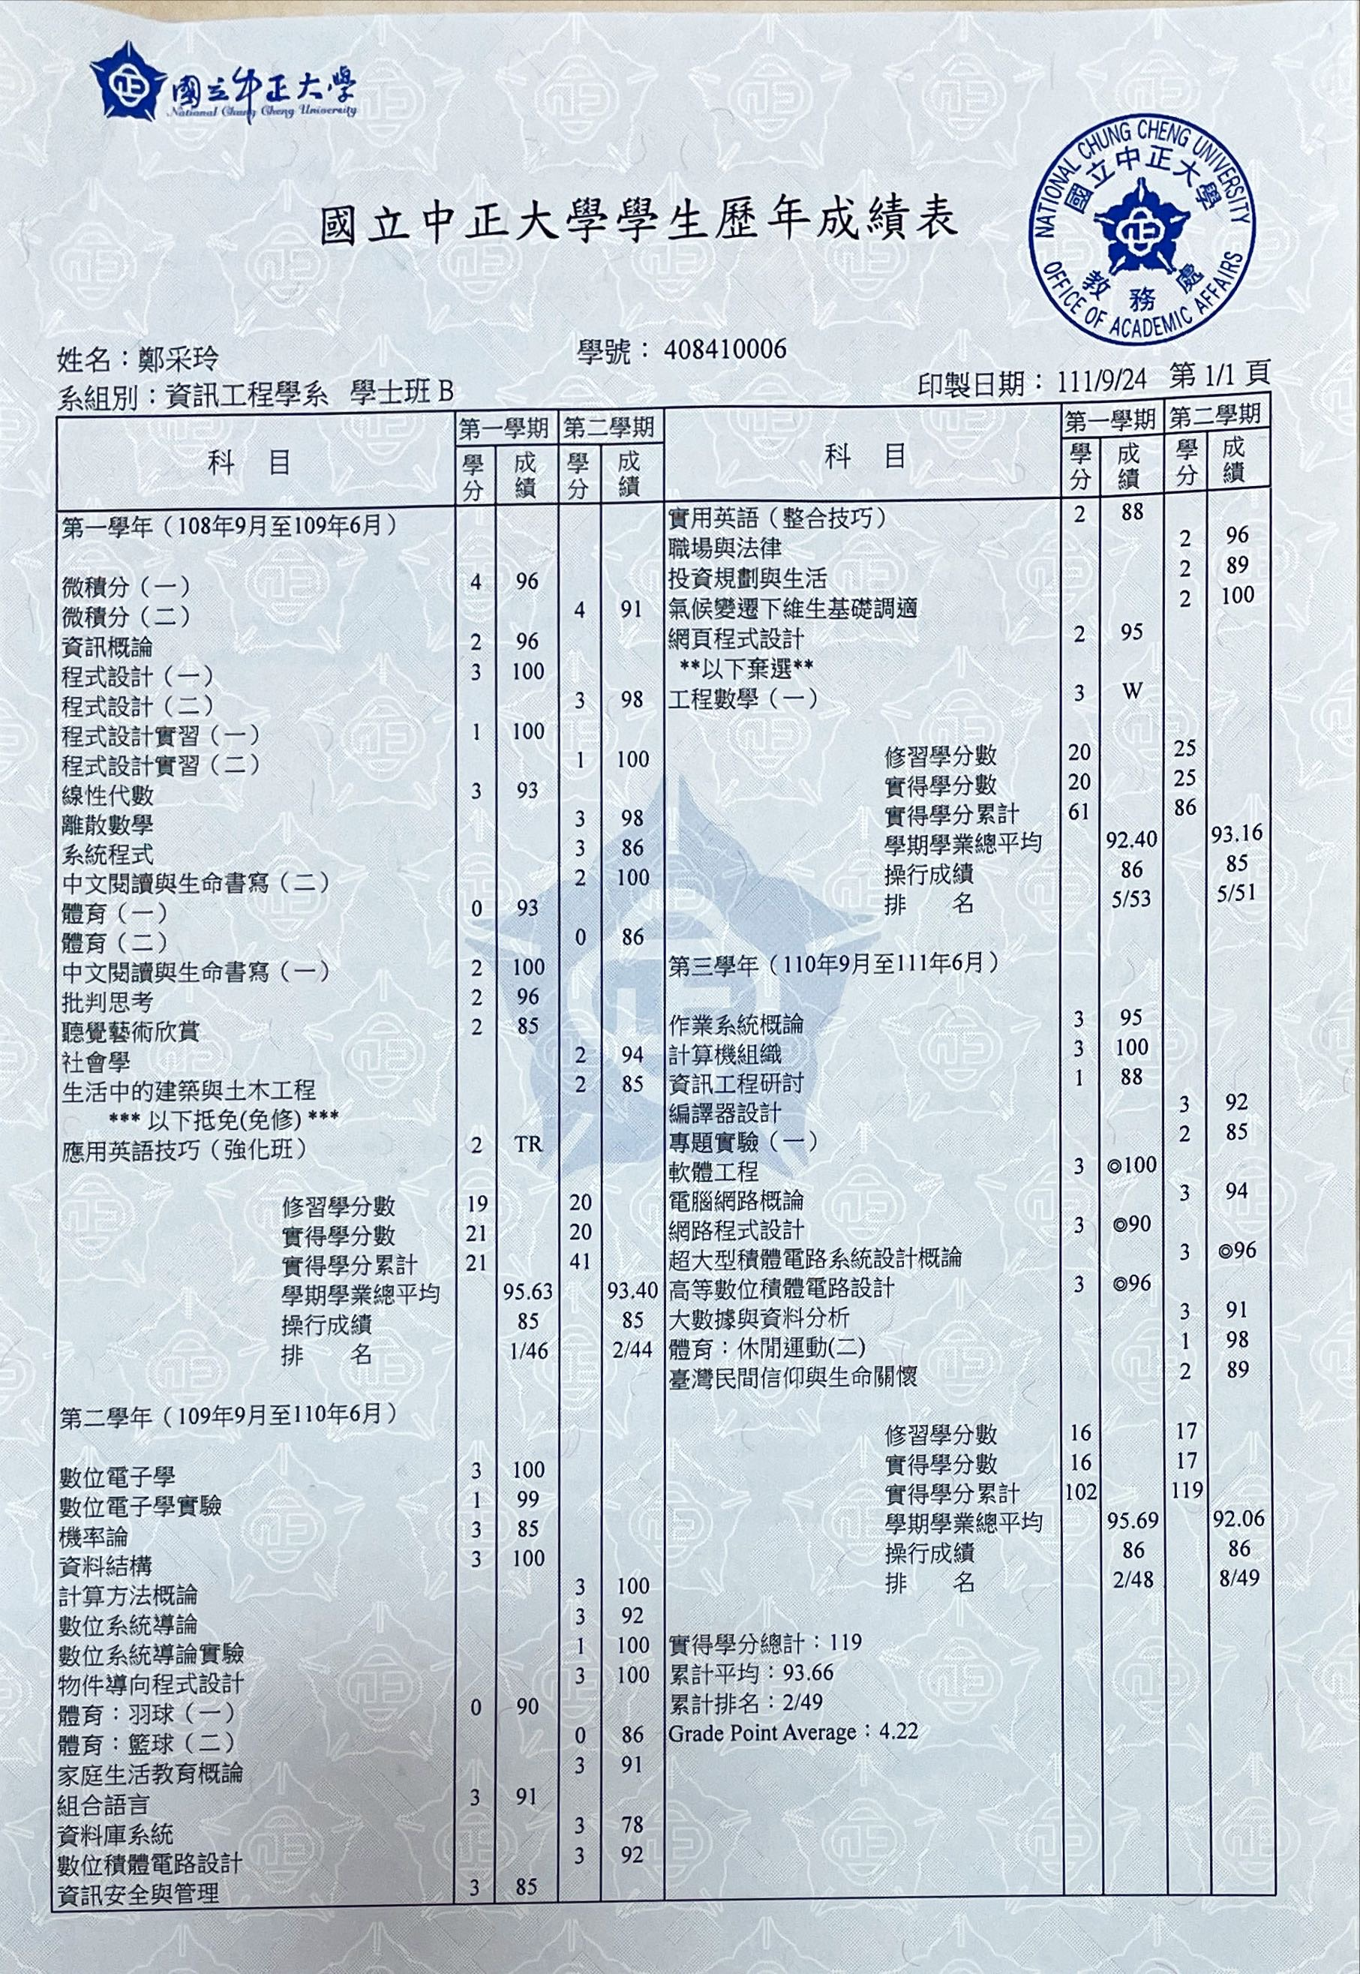
成績單

Slide 9
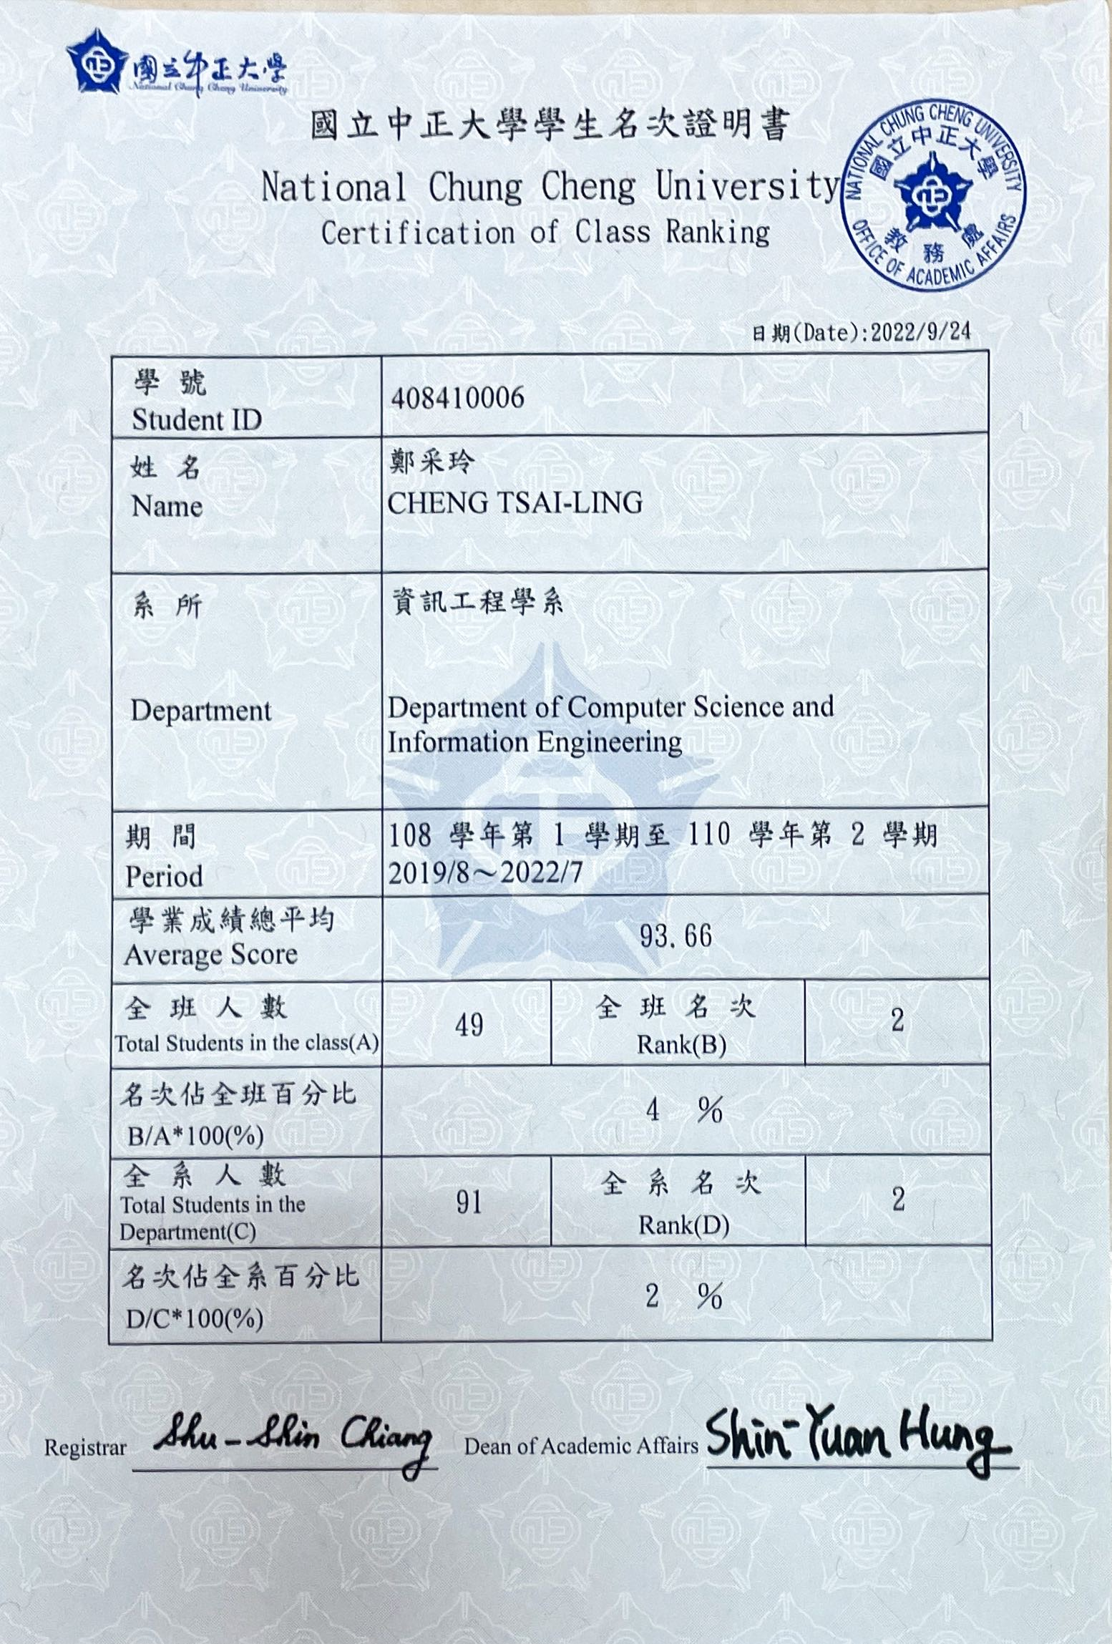
排名

Slide 10
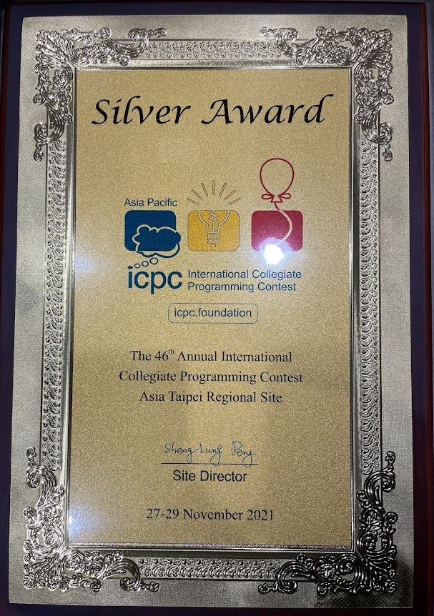
ICPC 銀牌

Slide 11
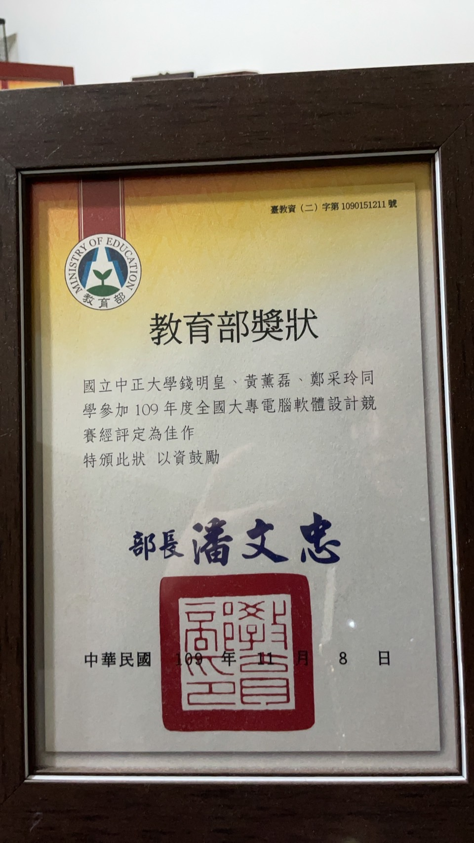
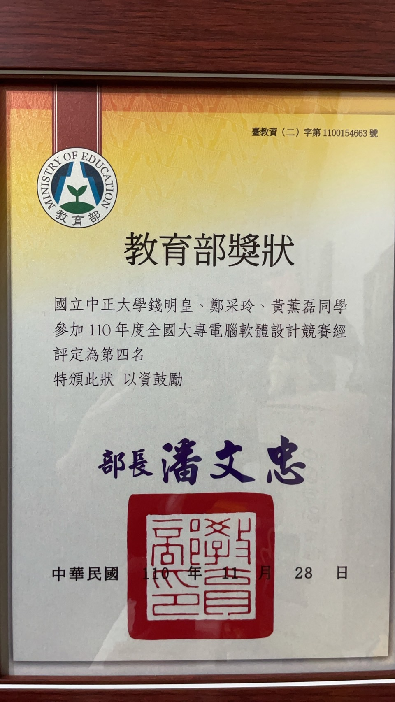
NCPC 佳作 & 第四名

Slide 12
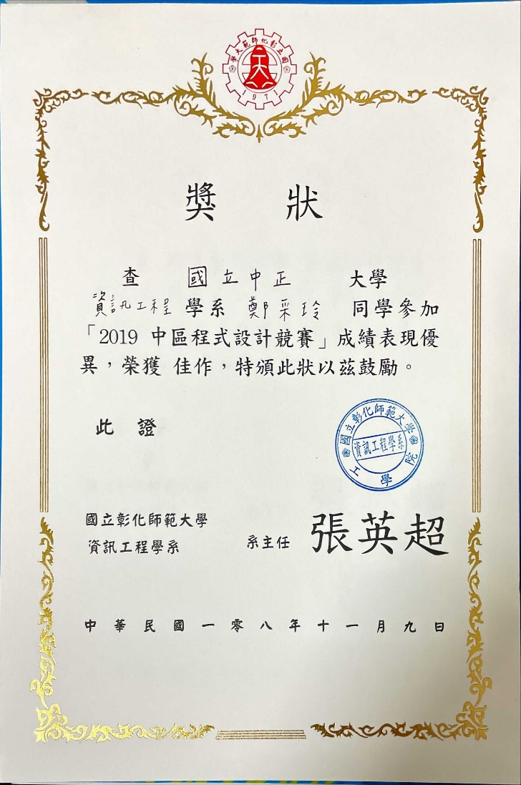
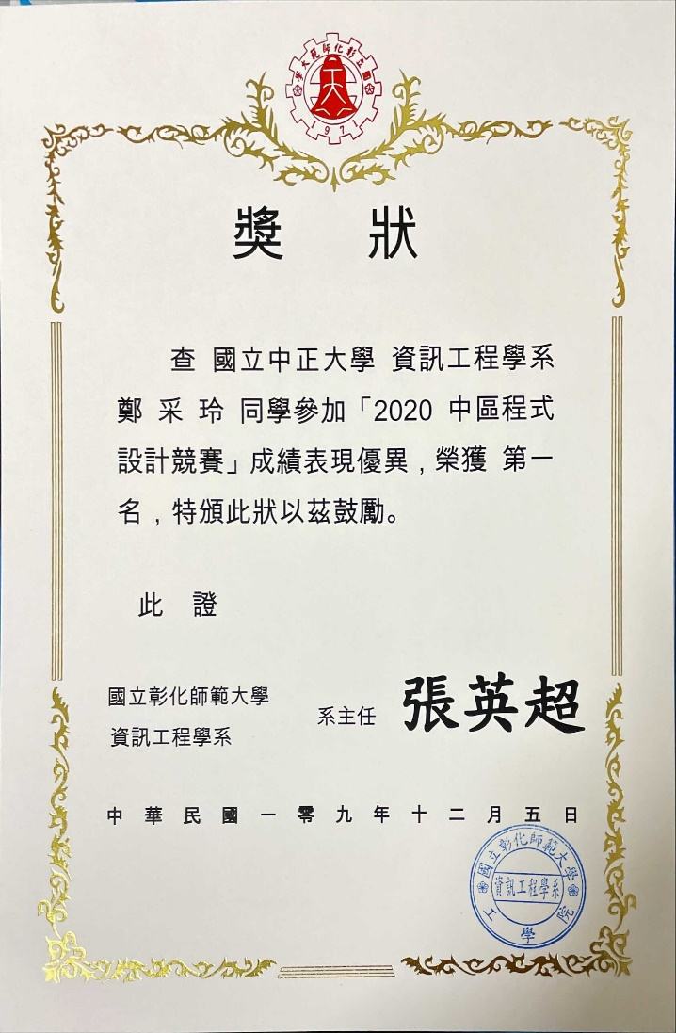
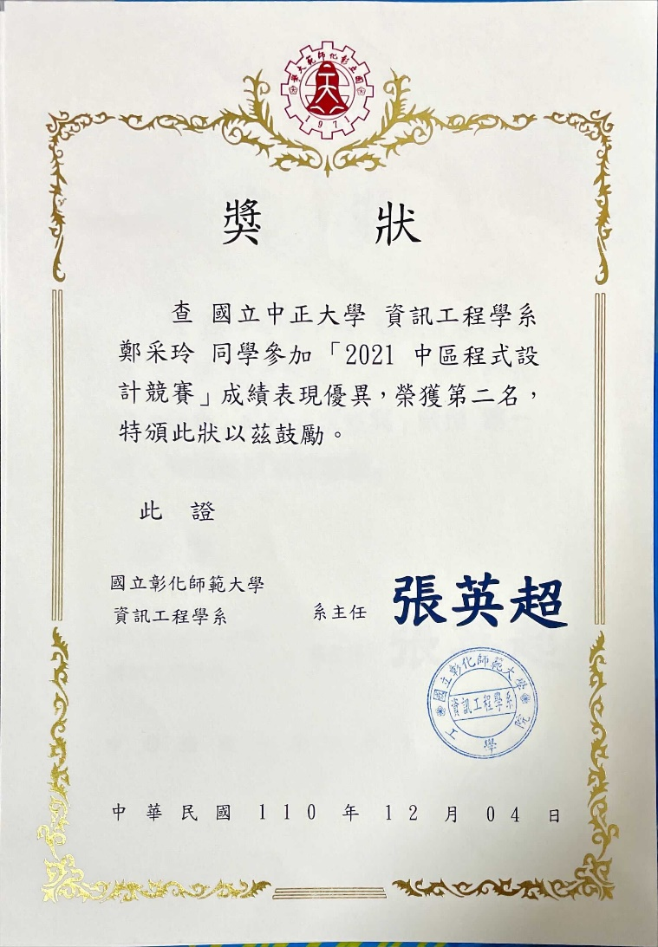
CCPC 佳作 & 第二名 & 第一名

Slide 13
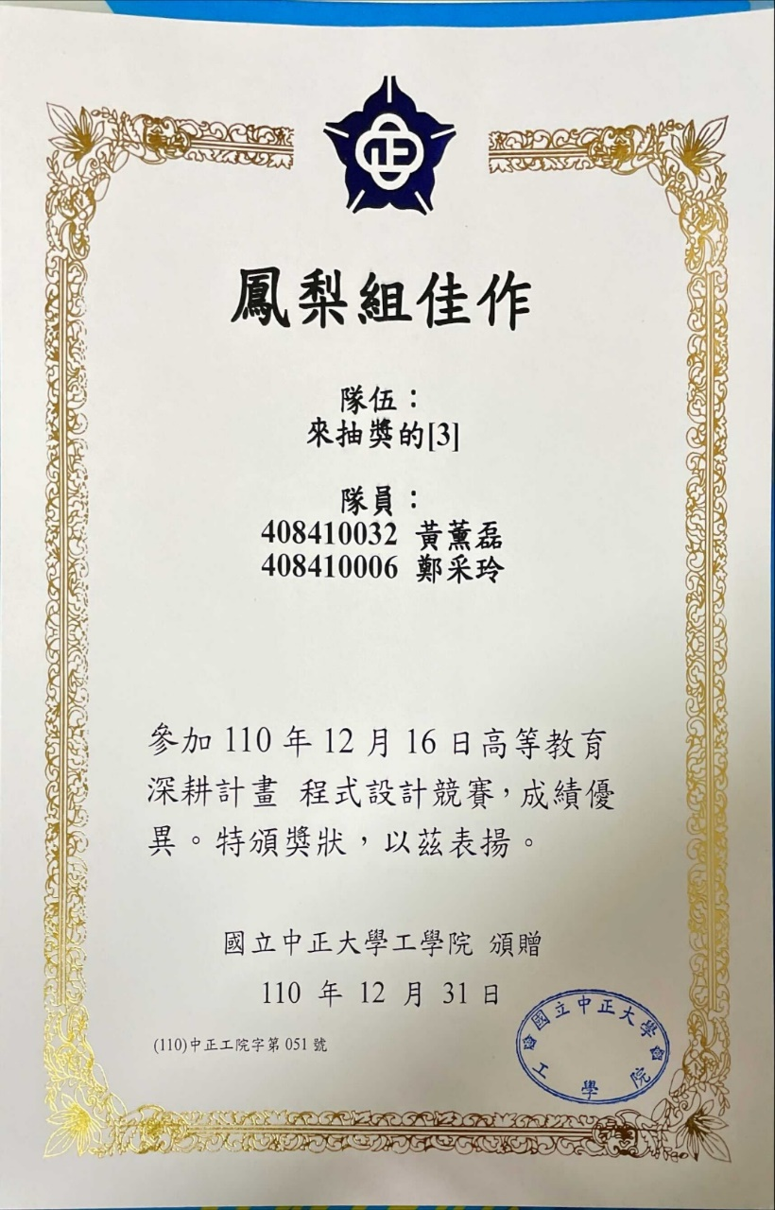
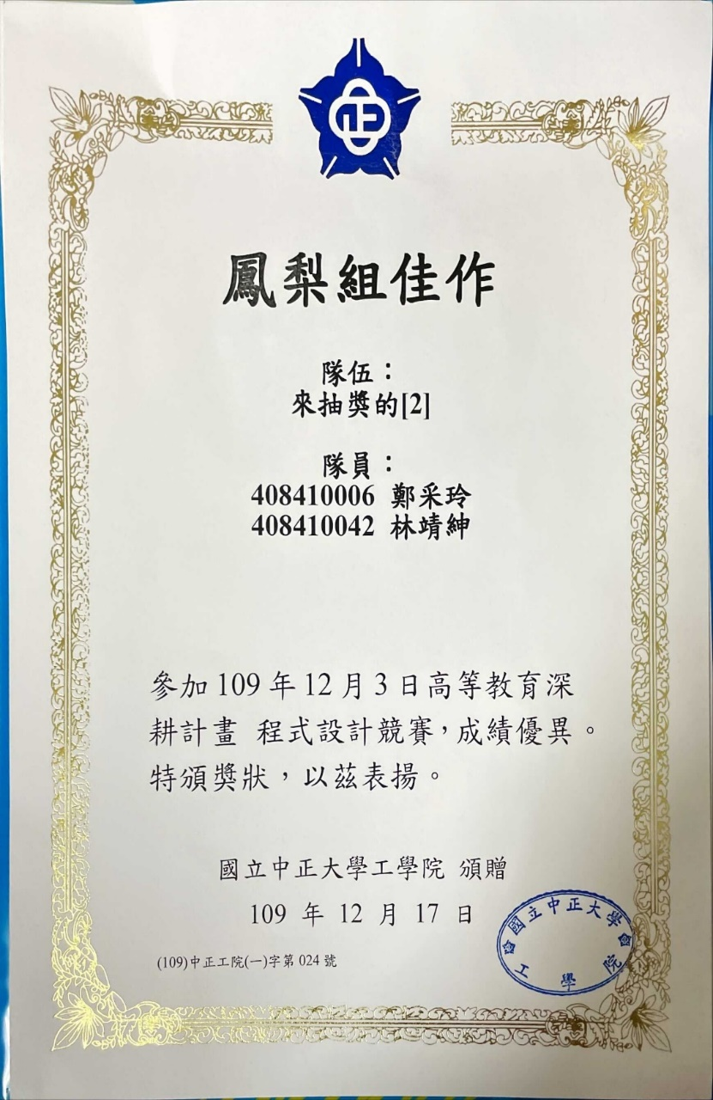
校內賽佳作

Slide 14

書卷獎
*大一下因為有兩位第二名，我抽籤抽輸了，所以沒有獎狀…
*大三上的獎狀學校還沒頒發

